Slide 1
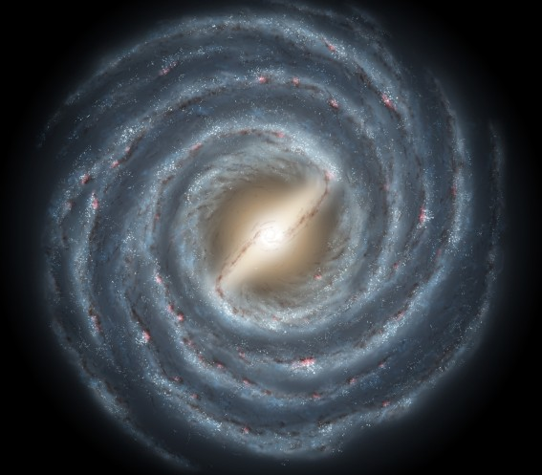
Презентація
На тему: «Чумацький шлях»
Учениці 11-А класу
СЗШ №253 м. Києва
Федоренко Марії

Slide 2
Чумацький Шлях — одна з багаточисельних галактик Всесвіту.
Є спіральною галактикою з перекладкою типу SBbc за класифікацією Хаббла (підтверджено у 2005 році космічним телескопом Лаймана Спіцера, який показав, що центральна перекладка нашої Галактики є більшою, ніж вважалось раніше) і разом з галактикою Андромеди і галактикою Трикутника, а також декількома меншими галактиками - супутниками утворюють Місцеву Групу Галактик, яка, в свою чергу, входить у Надскупчення Діви.

Slide 3
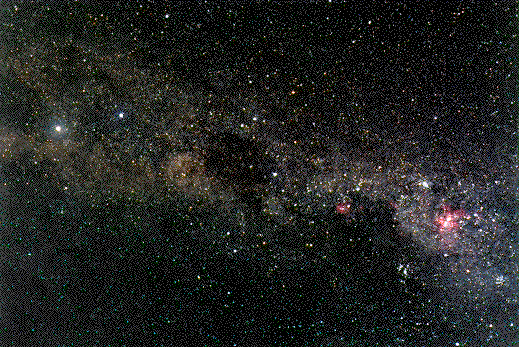

Slide 4
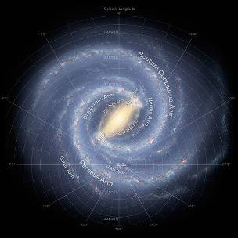
Параметри Галактики:
основний диск Чумацького Шляху складає близько 80 000 - 100 000 світлових років у діаметрі;
250 000 — 300 000 світлових років у периметрі;
товщина диску - 1 000 світлових років;
маса Молочного Шляху складає близько 3×10¹² мас Сонця або 6×10⁴² кг;
Наша Галактика налічує від 200 до
400 мільярдів зірок;
відстань від Сонця до галактичного
центру 26000 ± 1400 світлових років;
галактичний період обертання
Сонця 2,25−2,50×10⁸ років.

Slide 5
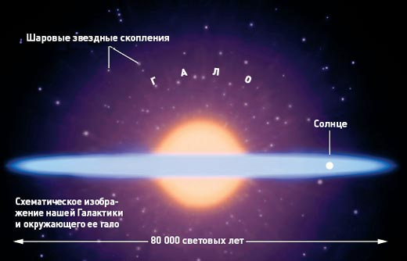

Slide 6
ГАЛО:
“зовнішня оболонка” Галактики, більш розріджена;
сферичної форми;
межі Молочного Шляху визначаються розмірами гало;
складається переважно з дуже старих, неяскравих зірок, які зустрічаються поодинці та у скупченнях. Зірки і скупчення рухаються навколо центру по витягнутим орбітам дуже повільно.

Slide 7
ДИСК:
обертається швидше (порівняно з гало): швидкість його обертання неоднакова на різних відстанях від центру;
маса диску дорівнює 150 мільярдам мас Сонця;
в площині диску сконцентровані молоді зірки та їх системи, серед них є багато яскравих і гарячих зірок;
основний хімічний елемент – Гідроген, ¼ - Гелій

Slide 8
ЯДРО:
характерною є велика концентрація зірок;
вивчають лише за допомогою інфрачервоного випромінювання, бо видима частина випромінювання прихована під шарами потужної поглинаючої матерії;
в центрі припускають існування чорної дірки, масою біля мільйона мас Сонця;
в центрі знаходиться яскраве радіоджерело Стрілець А, виникнення якого пов’язують з активністю ядра

Slide 9
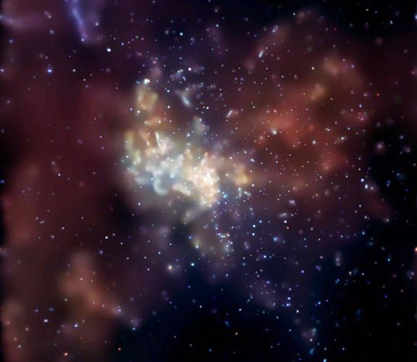
Рентгенівське випромінювання з галактичного центру

Slide 10
Положення Сонця в Галактиці
Сонце знаходиться між двома спіральними рукавами: рукавом Стрільця і рукавом Персея;
відстань від Сонця до центру Галактики становить 22-28 тис. світлових років, тобто Сонце - посередині між центром і краєм диска;
відносно найближчих зір Сонце рухається зі швидкістю 16 км/с у напрямку сузір’я Геркулес;
відносно центру Галактики Сонце обертається зі швидкістю 200-250 км/с в напрямку на сузір’я Лебедя, здійснюючи один оберт приблизно за 200 млн. років. Отже за все існування Земля облетіла центр Галактики не більше 30 разів;
Сонце жодного разу не потрапило у спіральні рукави, що сприятливо для Землі.

Slide 11
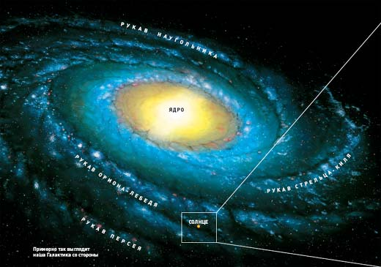

Slide 12
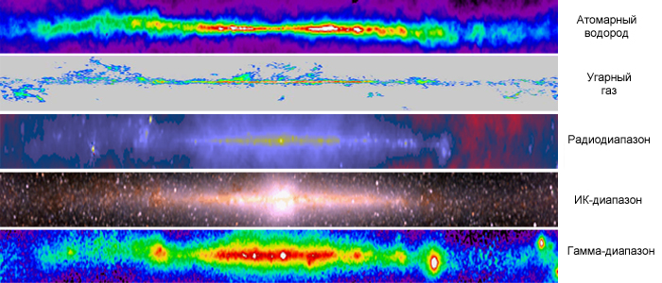
Галактика Чумацький шлях випромінює у всіх діапазонах електромагнітної шкали хвиль

Slide 13
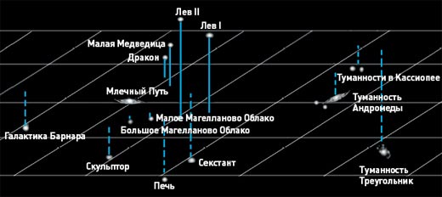
Сусіди Галактики:

Slide 14
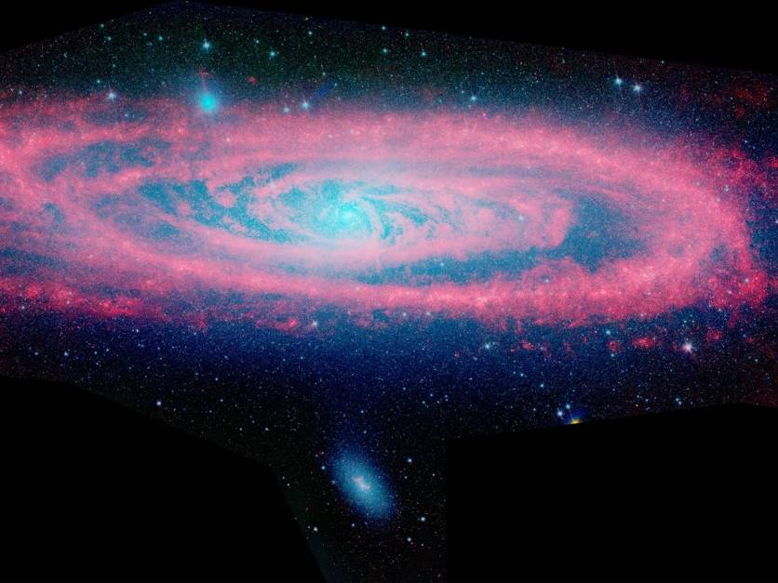
Туманність Андромеди – найближча спіральна галактика

Slide 15
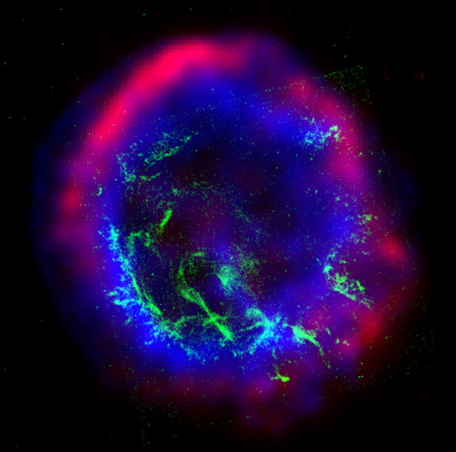
Галактика Мала Магелланова Хмара

Slide 16
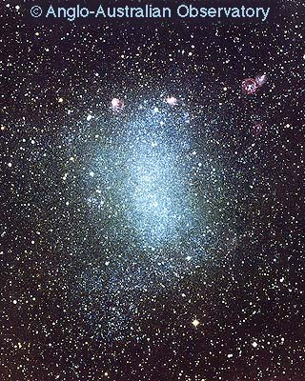
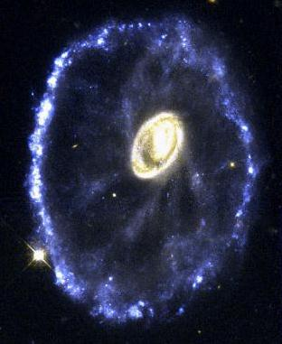
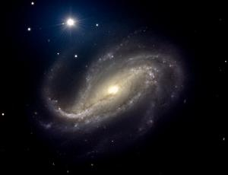
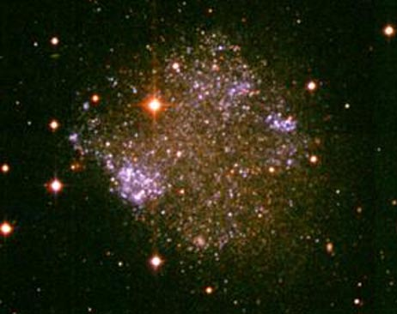
Галактика
Колесо Возу
Галактика Барнара
Галактика
Скульптор
Галактика Секстант

